Slide 1
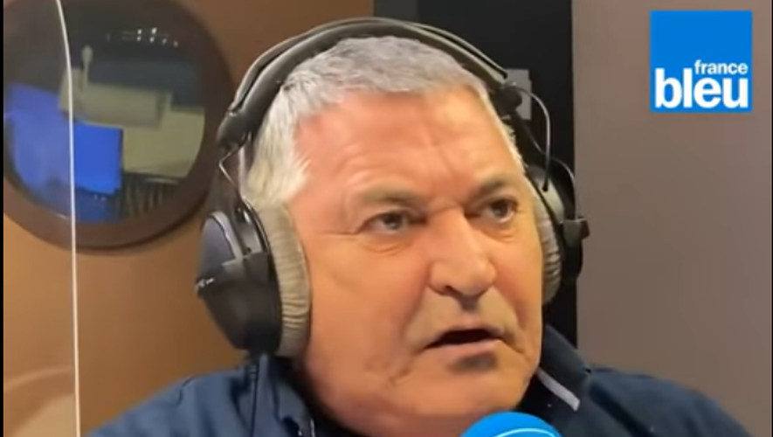
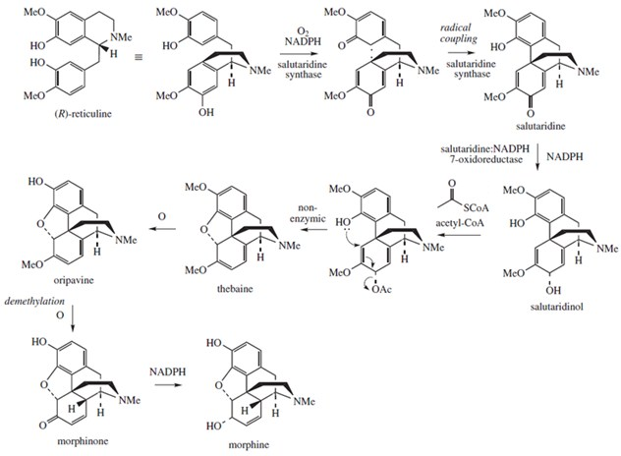
LC 13: Stratégie de synthèse
Niveau:
Lycée
Prérequis:
Groupes caractéristiques
Catalyseurs
Mécanisme réactionnel
Technique de séparation, purification, contrôle de pureté
Oxydo-réduction
Équilibre chimique, évolution spontanée d’un système chimique
Catégories de réaction (Addition, Elimination, substitution)

Slide 5
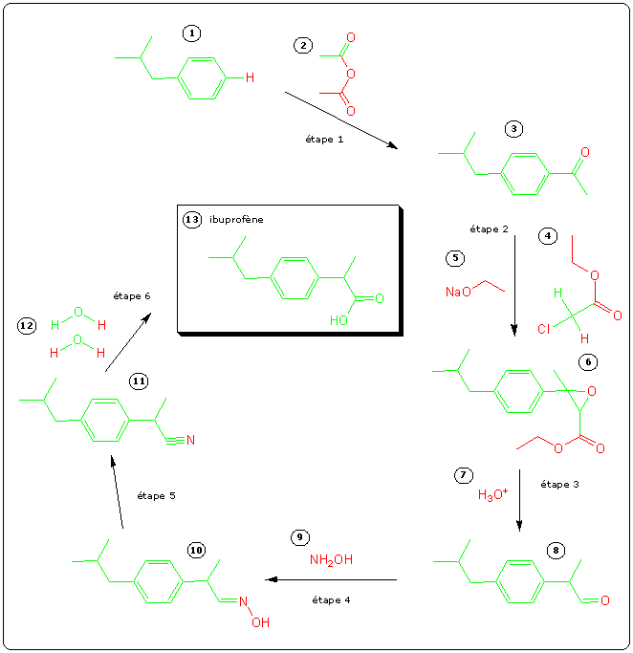

Slide 7
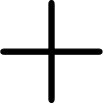
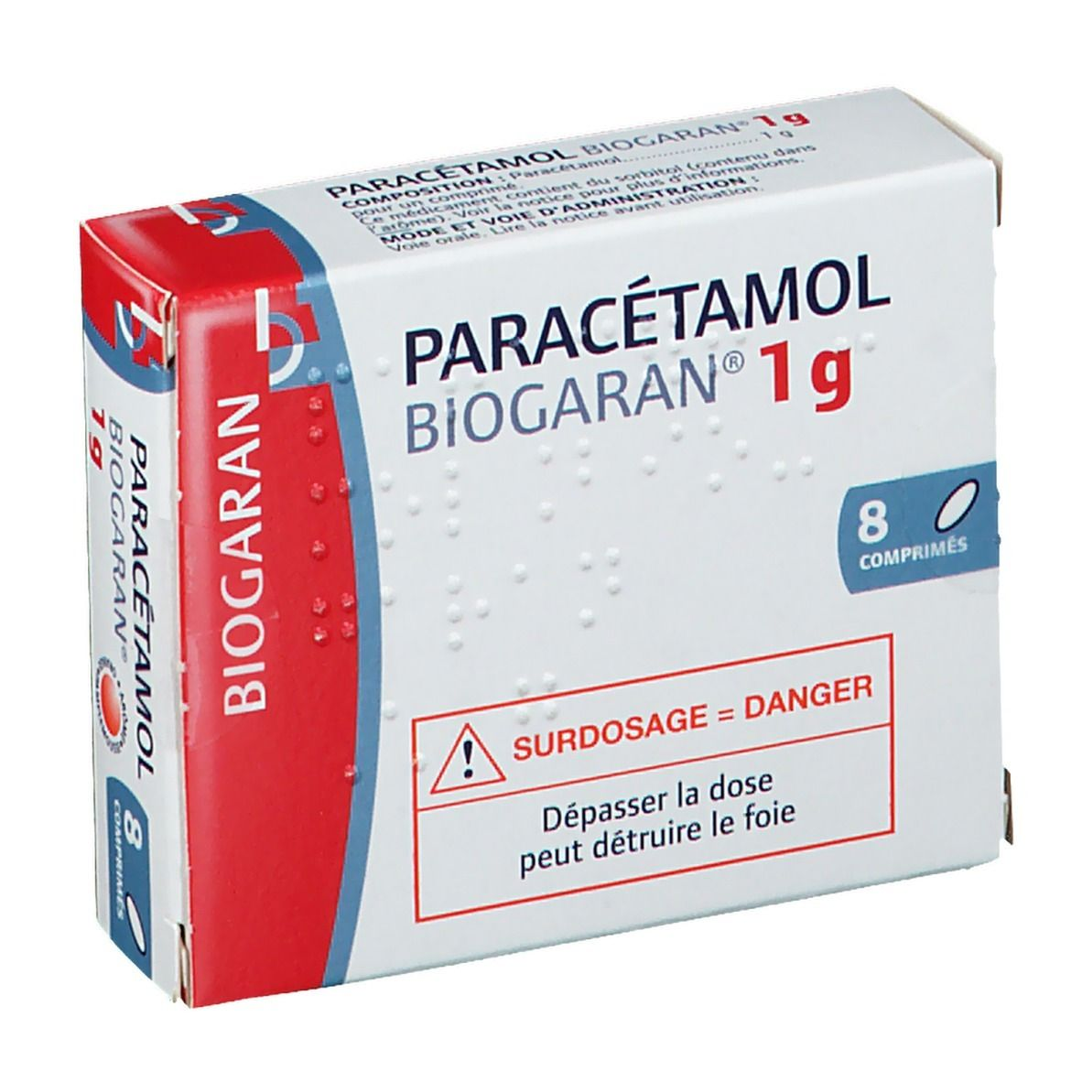
c
Équation bilan de synthèse du paracétamol
Acide éthanoïque
Paraaminophénol
Anhydride éthanoïque
Paracétamol

Slide 9
Équation bilan de synthèse du paracétamol
Acide éthanoïque
Paraaminophénol
Anhydride éthanoïque
Paracétamol
Groupe hydroxyle
Groupe amine
Groupe amide

Slide 13
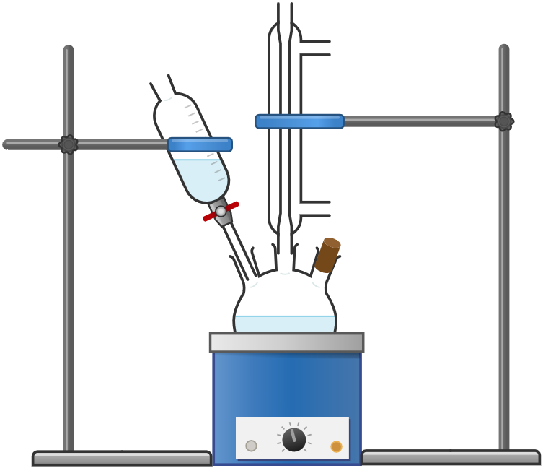
Réfrigérant droit
Ampoule de coulée
(Anhydride Acétique)
Ballon Bicol ou Tricol
(paraaminophénol+eau+ acide acétique)
Chauffe Ballon

Slide 15
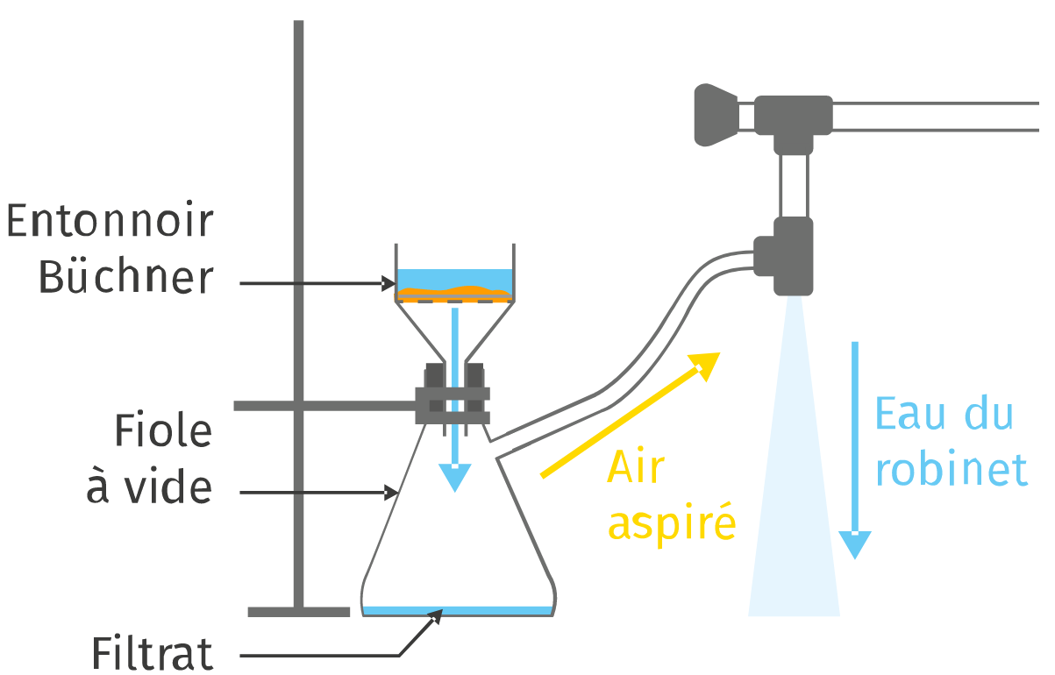
Brut
réactionnel
Séchage à l’étuve

Slide 17
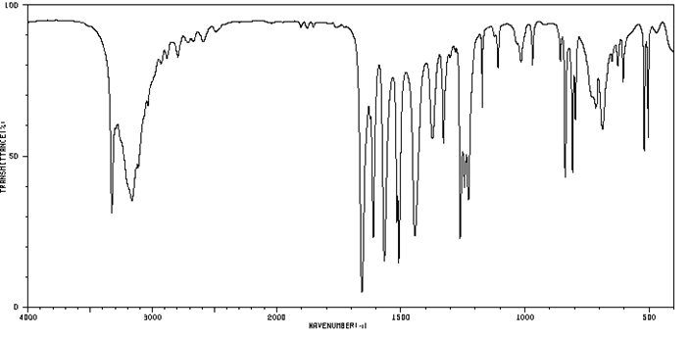
Spectre Infra-rouge du produit obtenu
$\sim$ 3100 ${cm}^{−1}$
Alcool (-OH)
$\sim$ 3100 ${cm}^{−1}$
Alcool (-OH)
$\sim$ 3400 ${cm}^{−1}$
Amide (-NH)
$\sim$ 3400 ${cm}^{−1}$
Amide (-NH)

Slide 21
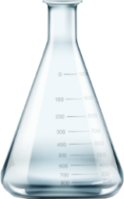
Acide éthanoïque en excès

Slide 23
Équation bilan de synthèse du paracétamol
Acide éthanoïque
Paraaminophénol
Anhydride éthanoïque
Paracétamol

Slide 24
Équation bilan de synthèse du paracétamol
Réactif en défaut
Acide éthanoïque
Paraaminophénol
m=5,5g
M=109,13g/mol
n_{i} =n_{max}=50,4 mmol
Anhydride éthanoïque
V=7mL
M=102,09g/mol
n=74,0 mmol
Paracétamol

Slide 25
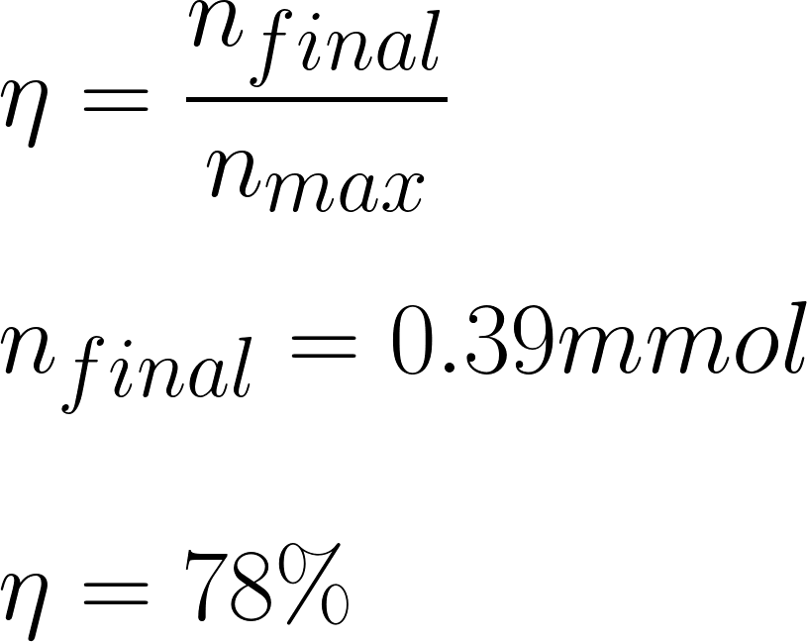
Équation bilan de synthèse du paracétamol
Réactif en défaut
Acide éthanoïque
Paraaminophénol
m=5,5g
M=109,13g/mol
n_{i} =n_{max}=50,4 mmol
Anhydride éthanoïque
V=7mL
M=102,09g/mol
n=74,0 mmol
Paracétamol
m_{final}=5,9g
M=151g/mol
n_{final}=39mmol

Slide 31
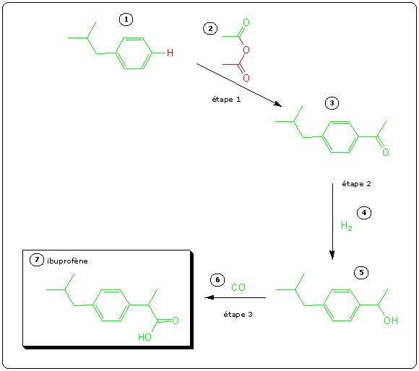

Slide 35
